Slide 1
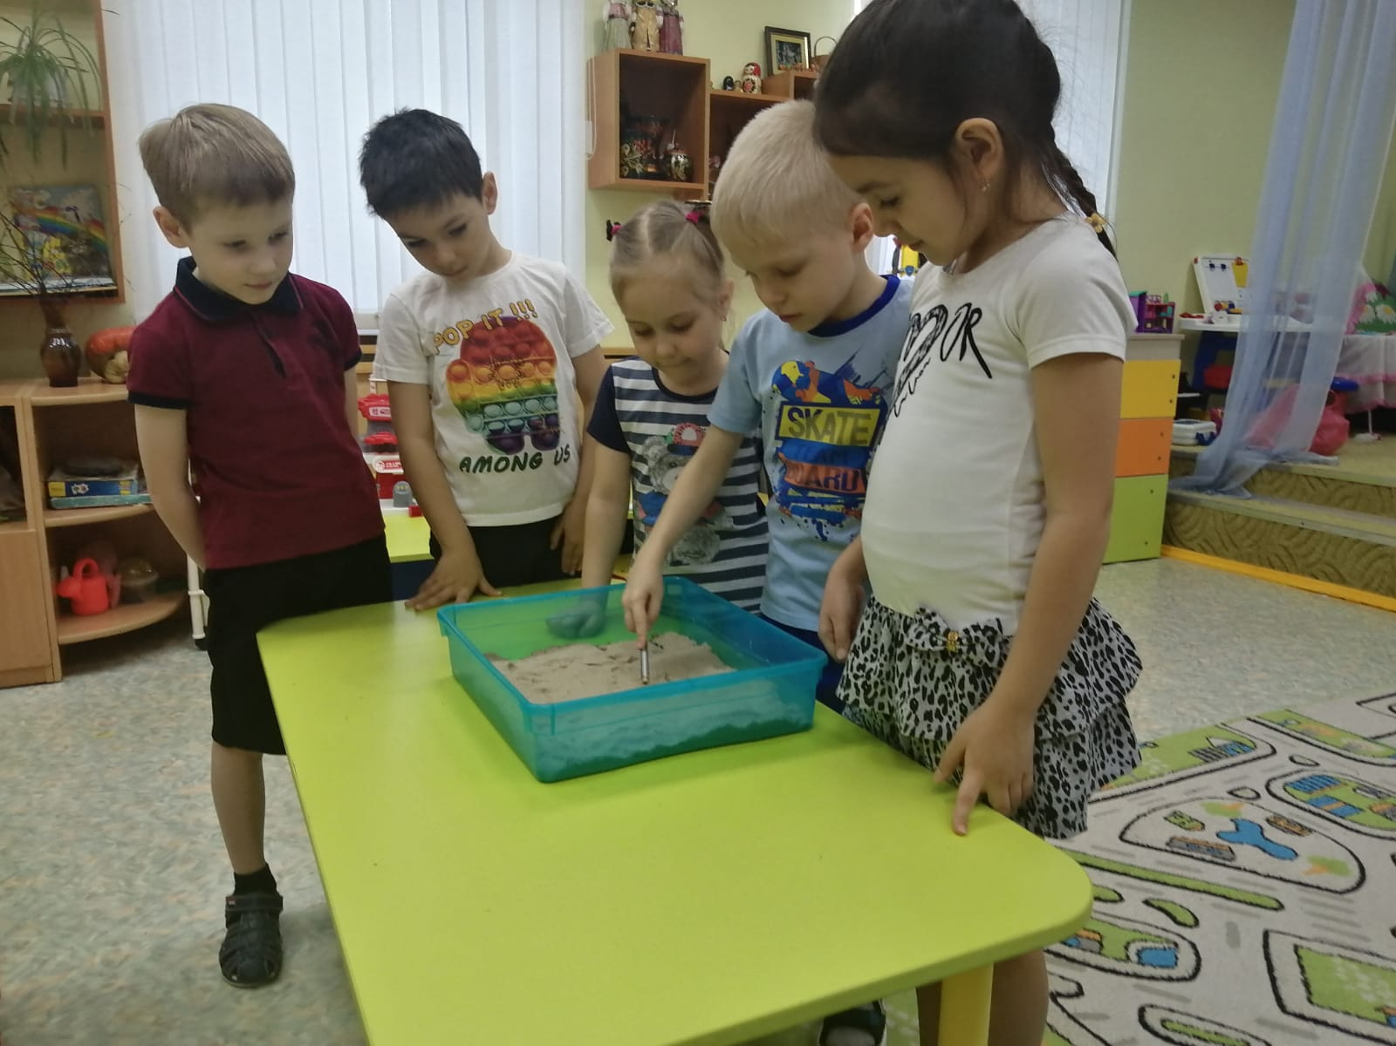
Использование кинетического песка в работе с дошкольниками при адаптации.
СОСТАВИТЕЛЬ: Ожигова М.Н

Slide 2
Кинетический песок-новый и необычный материал для творческих игр, учебного и познавательного процессов, который может использоваться в терапевтических целях.
«Кинестетический песок»-это инновационная арт-терапевтическая техника, основным инструментом которой является уникальный по своему составу песок.

Slide 3
Терапевтический эффект игры с песком впервые был замечен швейцарским психологом и философом Карлом Густавом Юнгом. Он утверждал, что процесс игры в песок высвобождает заблокированную энергию и «активизирует возможности самоисцеления, заложенные в человеческой психике»

Slide 4
Кинестетический песок это важнейшее психотерапевтическое свойство песка-возможность изменения сюжета, событий, взаимоотношений. Ребенку предоставляется возможность изменения дискомфортной для него ситуации. Он учится самостоятельно преодолевать трудности.
С помощью своих построек ребёнок выводит наружу свои переживания, внутренние проблемы, мучащие его. Задача педагога-вовремя увидеть и понять, какие мысли тревожат малыша.

Slide 5
Кинестетический песок очень хорошо помогает в группе в период адаптации ребенка в группе. Занимаясь данной деятельностью дошкольник будет проявлять интерес и играть с большим удовольствием. Он сможет позволить себе быть самим собой, быть творческим, мечтать, фантазировать, создавать, выражать в самой естественной для него форме свои страхи, желания, обиды, сомнения и злость, волнения и мечты.

Slide 6
«Волшебница-песочница» с кинестетическим песком оказалась эффективной формой работы в ДОУ.
Тематика занятий от возраста к возрасту усложняется и ориентирована на основную общеобразовательную программу в соответствии с ФГОС ДО.

Slide 7
Принципы в работе с песком:
Реальное «проживание», проигрывание всевозможных ситуаций вместе с героями детских игр и сказок.
Осмысление опыта и ситуации. Этот принцип позволяет соотнести игру с реальной жизнью, осмыслить происходящее, найти способы решения проблемы.
Принцип обмена позволяет построить партнерские взаимоотношения ребенка и взрослого.
Принцип оживления абстрактных символов позволяет сформировать чувство реальности происходящего.

Slide 8
Организация ОД с детьми 4-5 лет
«День знаний»
«Времена года»
«Если добрый ты»
«Едет, едет поезд»
«Магазин игрушек»

Slide 9
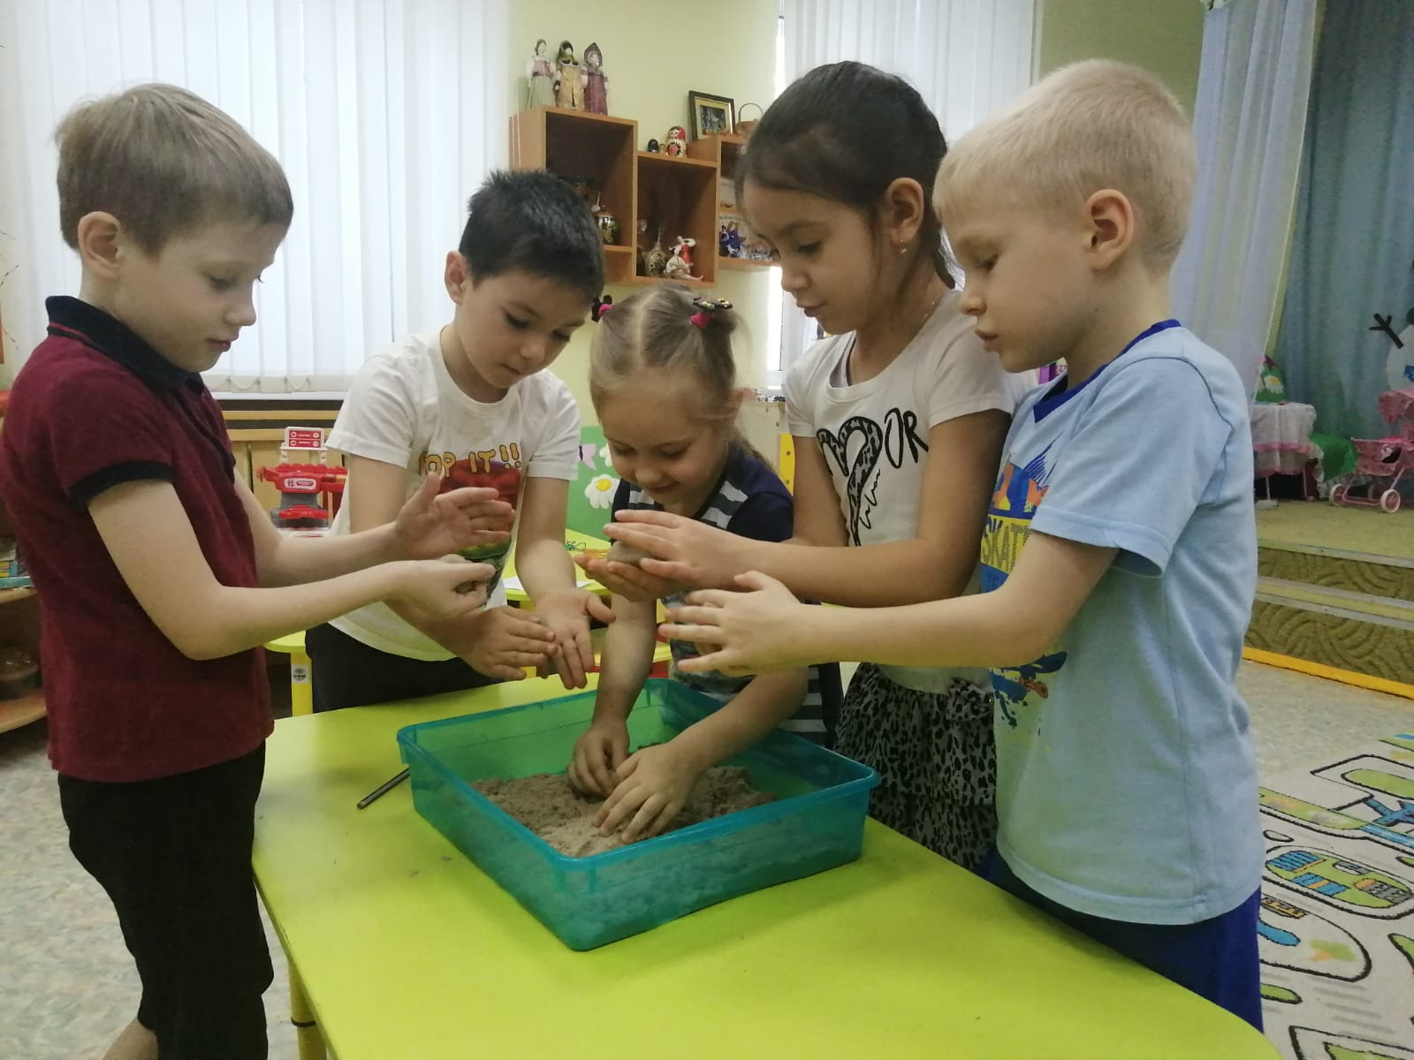
Организация ОД с детьми 5-6 лет
«Зоопарк»
«Гнезда птиц»
«Мы- строители»
«Кондитерская фабрика»
«Что такое доброта?»

Slide 10
Организация ОД с детьми 6-7 лет
«Осенний лес»
«Город-мечта»
«Автомобильный городок»
«Полет к звездам»
«Путешествие в водный мир»

